Slide 1

Василий II Тёмный
Князь, прошедший сквозь тьму — правитель, переживший ослепление, войну и плен, чтобы передать Руси единое государство.

Slide 2
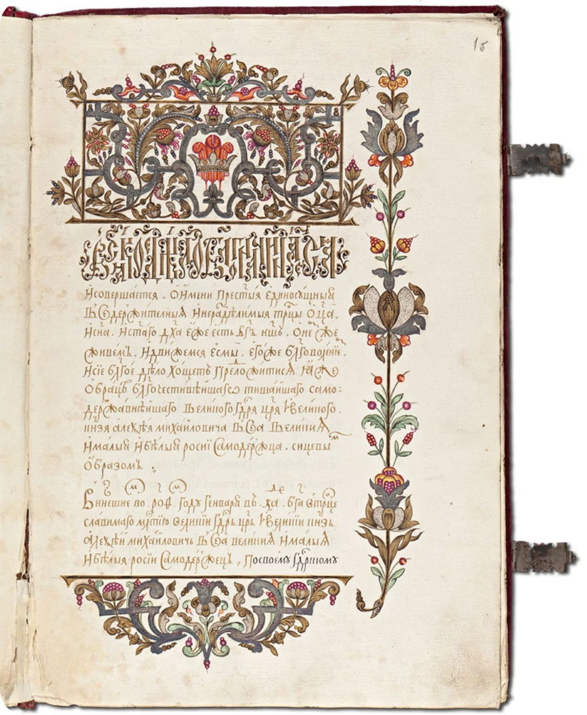
ИМЯ И ПРОЗВИЩЕ
Василий II Васильевич
Полное имя — Василий II Васильевич Московский. Прозвище «Тёмный» он получил после трагического события 1446 года: по приказу Дмитрия Шемяки князя насильственно ослепили раскалённым оловом. Это прозвище стало символом его страданий и стойкости.

Slide 3
ХРОНОЛОГИЯ
Даты правления и жизни
1415
37
1462
Год рождения
Лет правил
Год смерти
10 марта 1415 года
1425–1462, с перерывами
27 марта 1462 года
Правление Василия II пришлось на один из самых turbulent периодов русской истории — эпоху феодальной войны, когда власть неоднократно оспаривалась родственниками.

Slide 4
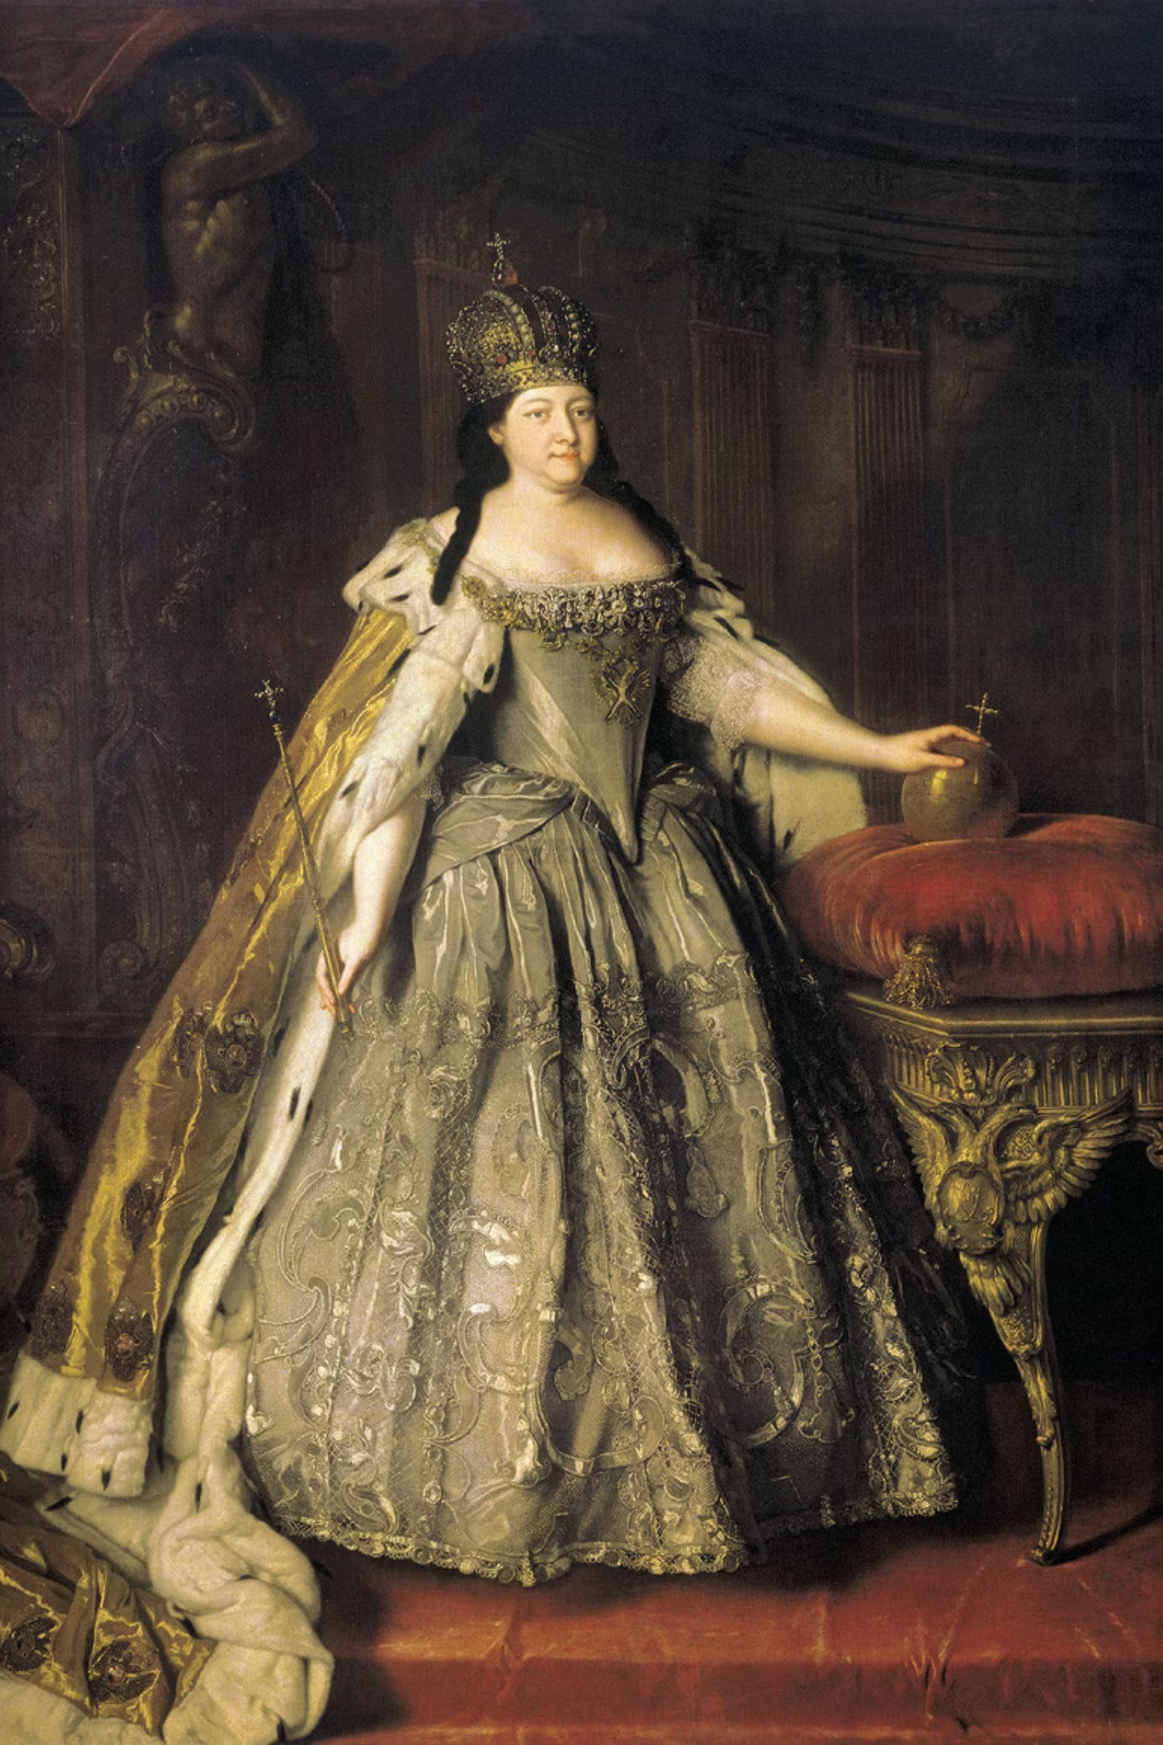
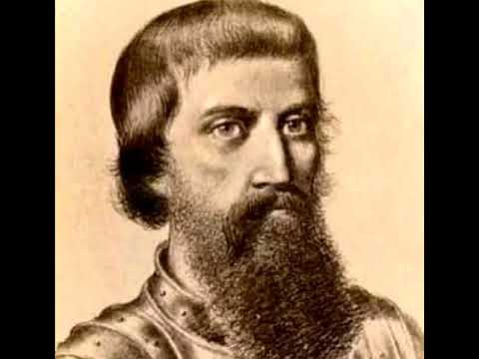
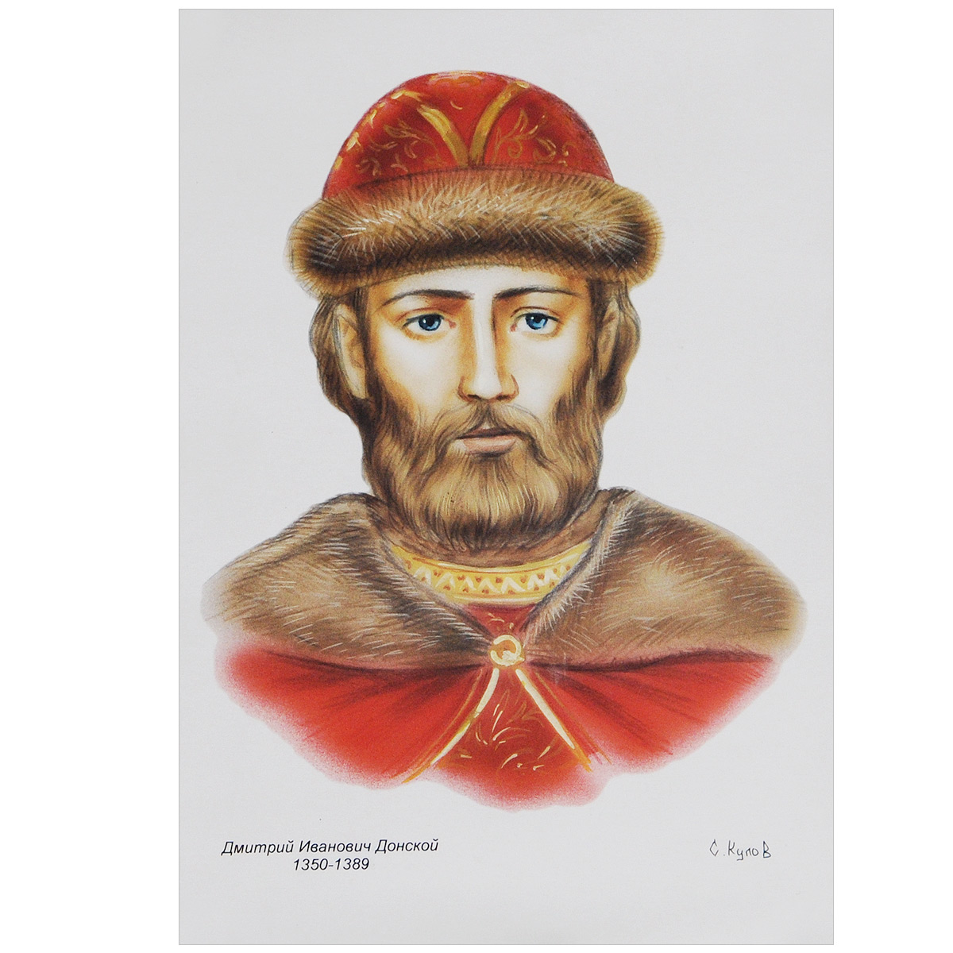
Семья и корни
ПРОИСХОЖДЕНИЕ
Мать
Софья Витовтовна — дочь могущественного литовского князя Витовта
Отец
Великий князь Василий I Дмитриевич — правитель Московского княжества
Дед
Дмитрий Донской — герой Куликовской битвы, легендарный предок

Slide 5
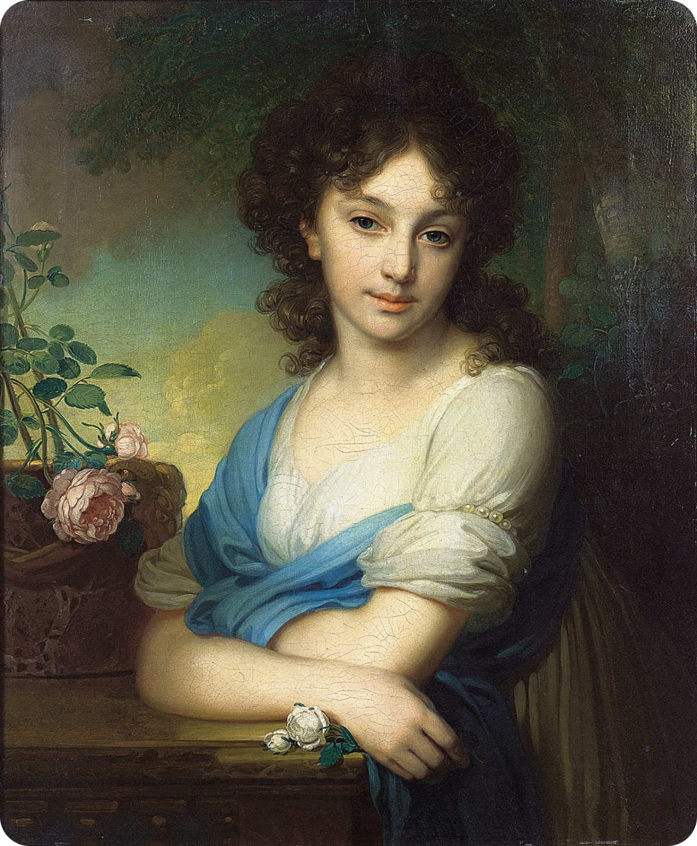

СУПРУГА
Мария Ярославна
Василий II был женат единожды. Его супругой стала Мария Ярославна — дочь удельного князя Ярослава Боровского. Брак был заключён в 1433 году и оказался прочным союзом: Мария оставалась верной спутницей князя даже в годы войны и испытаний.
Мария Ярославна разделила с мужем тяготы феодальной войны и поддерживала его в годы ослепления.

Slide 6
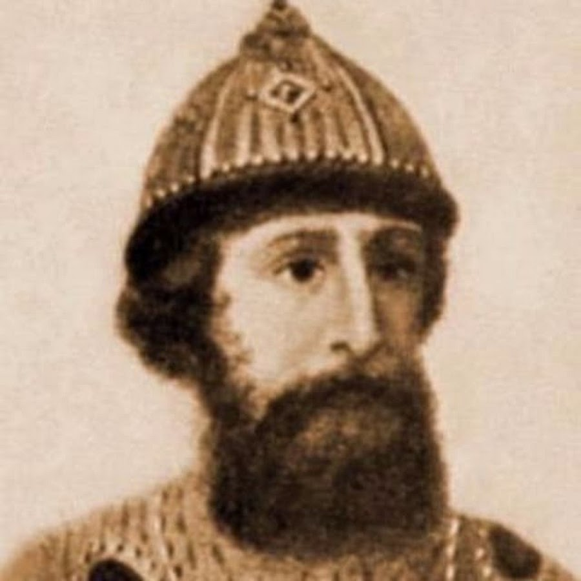
Дети Василия II
НАСЛЕДНИКИ
У Василия II и Марии Ярославны было многочисленное потомство — восемь сыновей и одна дочь.
Иван III
Юрий Большой и Юрий Молодой
Старший сын, будущий великий князь — «Государь всея Руси»
Второй и третий сыновья, получившие уделы
Андрей Большой и Андрей Меньшой
Семён, Борис, Дмитрий и Анна
Четвёртый и пятый сыновья
Младшие дети великокняжеской семьи

Slide 7
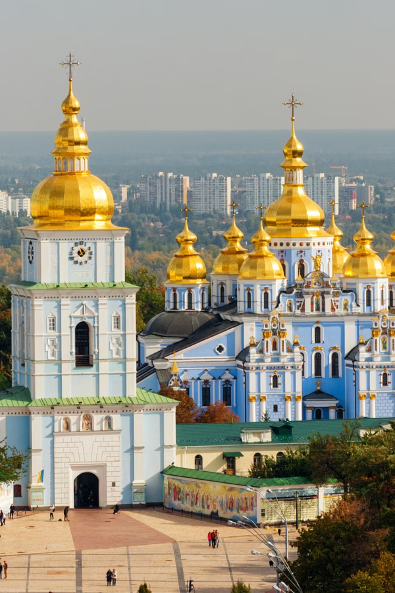
ЗАСЛУГИ
Заслуги как правителя
1
Победа в феодальной войне
После многолетней борьбы с дядей Василием Косым и двоюродным братом Дмитрием Шемякой Василий II одержал окончательную победу, сохранив единство Московского княжества.
2
Автокефалия Русской церкви
В 1448 году Русская церковь провозгласила независимость от Константинополя — важнейший шаг к духовному суверенитету.
3
Титул «Государь всея Руси»
Василий II первым начал использовать этот титул, заложив идеологическую основу единого русского государства.

Slide 8
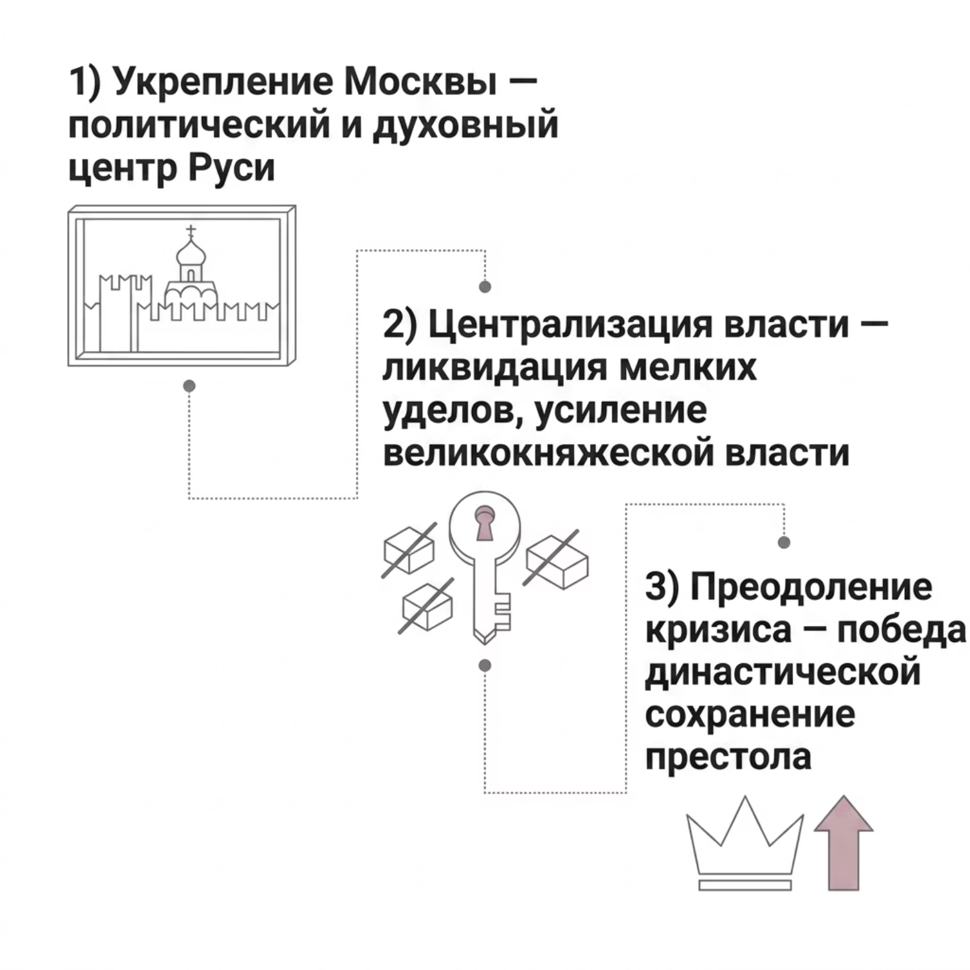
ПЛЮСЫ ПРАВЛЕНИЯ
Достижения эпохи
Что это означало для Руси?
Несмотря на личные трагедии, Василий II последовательно укреплял московскую государственность. Ликвидация удельных княжеств и победа над соперниками создали прочный фундамент, на котором его сын Иван III возведёт единое Русское государство.

Slide 9

МИНУСЫ ПРАВЛЕНИЯ
Тени правления
Жестокость как инструмент власти
Плен и унижение
Страдания народа
Попадание в плен сначала к ордынцам, а затем к Шемяке серьёзно подорвало авторитет великокняжеской власти в глазах союзников и врагов.
1430–1440-е годы стали временем голода, эпидемий и пожаров — цена затяжной феодальной войны легла тяжким бременем на простых людей.
Ослепление Василия Косого стало символом безжалостной борьбы за престол — метод, унаследованный от эпохи междоусобиц.

Slide 10
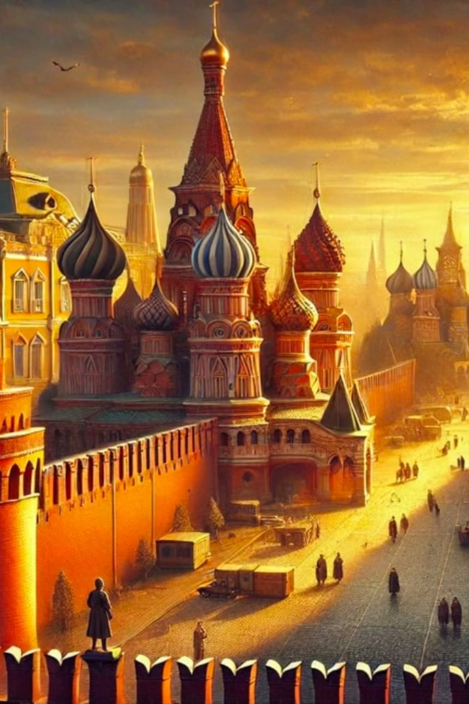
Наследство Великого князя
Несмотря на личные трагедии и ослепление, Василий II передал сыну Ивану III сильное и единое княжество — подготовив почву для будущего величия России.
Пережил
Отстоял
Войну, плен, ослепление
Единовластие Москвы
Передал
Ивану III — сильное государство

